Slide 1
基于STC89C51的热水器智能控制系统的设计与实现
答辩人：张雨
导师：李红霞老师

Slide 2
THE MAIN CONTENTS
基于STC89C51的家用电器智能控制系统的设计与实现
01
选题意义及目的
02
主要研究内容
03
硬件主要模块
04
部分代码分析
05
实现过程中难点
06
展望
目录

Slide 3
1
第
部分
选题意义及目的

Slide 4

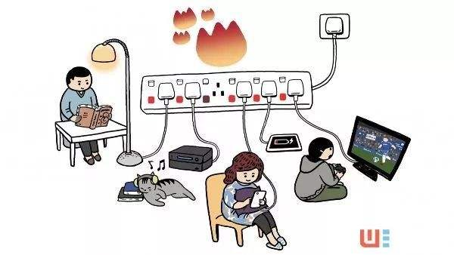
01
选题意义及目的
国内外有声阅读的现状
选题的意义及目的
能够有效的防止用电器带来的安全隐患。
能够有效的控制部分家用前器，解放我们的双手
近些年来，因家用电器导致的火灾问题频频发生，根据统计显示有40%都是的火灾都是电火灾，而家用电器在出现事故时经产会伴随着高温的产生。
能够普及智能控制的理念，。
意义

Slide 5
2
第
部分
主要研究内容

Slide 6


02
所应用的开发工具
Protel99SE
keil uvision5
Protel99SE是应用于Windows9X/2000/NT操作系统下的EDA设计软件，采用设计库管理模式，可以进行联网设计，具有很强的数据交换能力和开放性及3D模拟功能，是一个32位的设计软件，可以完成电路原理图设计，印制电路板设计和可编程逻辑器件设计等工作，可以设计32个信号层，16个电源--地层和16个机加工层。
Keil C51是美国Keil Software公司出品的51系列兼容单片机C语言软件开发系统，与汇编相比，C语言在功能上、结构性、可读性、可维护性上有明显的优势，因而易学易用。Keil提供了包括C编译器、宏汇编、链接器、库管理和一个功能强大的仿真调试器等在内的完整开发方案，通过一个集成开发环境（μVision）将这些部分组合在一起。
01
02
04
STC-ISP
智能控制
STC-ISP 是一款单片机下载编程烧录软件，是针对STC系列单片机而设计的，可下载STC89系列、12C2052系列和12C5410等系列的STC单片机，使用简便，现已被广泛使用。
03
04
内容

Slide 7
3
第
部分
硬件主要模块

Slide 8
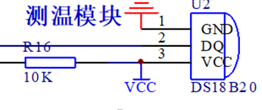
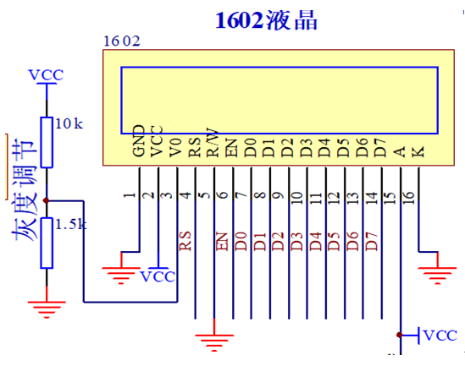
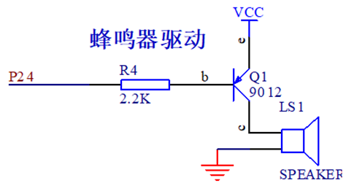
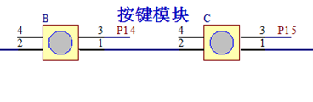
03
硬件主要模块
1按键电路
2测温模块
3显示模块
4报警模块
按键方式主要分为两种：第一种独立按键方式，即每一个按键分别与一个I/O相连，另一端接地。第二种为矩阵式按键，所占用I/O较少，但软件程序编写复杂。故此处结合设计需求采用了独立式按键，只需将key1-key4分别接P1.3-P1.4即可。
此次采用的为防水DS18B20，具有三根接线依次为红蓝黑，即VCC，data，GND。使用时，将DS18B20的GND端接地，DQ端与单片机的P1.0接口相连接，VVC端接VCC（为防止干扰需要接电阻）。
在本毕业设计中，波形的显示是采用简单的液晶LCD 1602显示屏。该液晶显示器是一种被动式的显示器，即液晶本身并不发光，而是利用液晶经过处理后能改变光线通过方向的特性，达到白底黑字或黑底白字显示的目的。液晶显示器具有功耗低、抗干扰能力强等优点。
利用中断控制，当温度高于预设温度时，三级管会驱动蜂鸣器发出警报，并且会终止加热。
模块

Slide 9
4
第
部分
项目方案设计

Slide 10





04
项目方案设计
整个程序设计大致分为两个部分
1.硬件设计
2.软件设计
这个项目很好的符合了我们嵌入式的专业特点。
整体调试
将体统烧录的芯片，
经行测试，不断完善
软件设计
.
器件选择
完成电路板
电路设计
（原理图）
需求分析
方案

Slide 11
5
第
部分
实现过程中的难点

Slide 12
05
实现过程中的难点
测量精度
01
如何使DS18B20的测量温度更加准确。。
难点
如何及时做出反馈
02
如何将测量的的实时温度，反馈的cpu，并及时做出相应处理。
难点

Slide 13
6
第
部分
发展前景及未来展望

Slide 14
06
发展前景及展望
体积庞大，有一定操作难度
设计虽然能够在一定程度上减少用电安全隐患，但本身提及过大，而其不适合无相关经验的人操作
存在的问题
具有市场空间
用电安全问题越来引起人们的注意，本设计很好的贴合了这一潮流，相信如果能解决上述问题，这将会是一个非常时尚的设计。
发展前景
前景

Slide 15
THANKS
谢谢您的观看与聆听
时间：2018.11.03

